Slide 1
Abaqus/Explicit Явный метод решения задач
Выполнил студент: Ершов Дмитрий
Научный руководитель: Шубин Сергей Николаевич

Slide 2
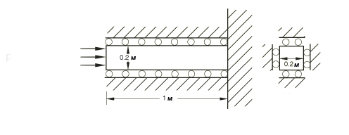
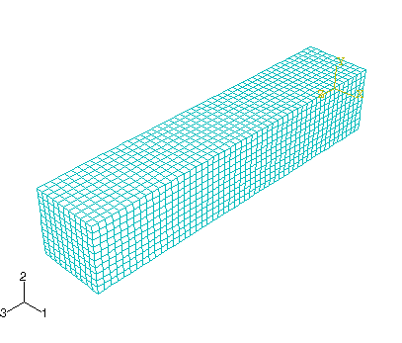
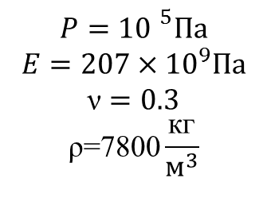
Постановка задачи
вид сбоку вид спереди
$$P$$
$Длительность импульса t_{p}=$3.88 × 10^{–5} c
$$P={10 }^{5}Па$$
$$E=207×{10}^{9}Па$$
$$\text{ν}=0.3$$
$$\text{ρ}\text{=7800}\frac{\text{кг}}{м^{3}}$$

Slide 3
Цель задачи
Изучить Abaqus Explicit
На примере Cos- импульса понять особенности распространения импульса и пронаблюдать изменения, в зависимости от размера элемента
Понять, как размер элемента разбиения влияет на устойчивость метода, сколько элементов надо на длину волны, чтобы уменьшить погрешность

Slide 4
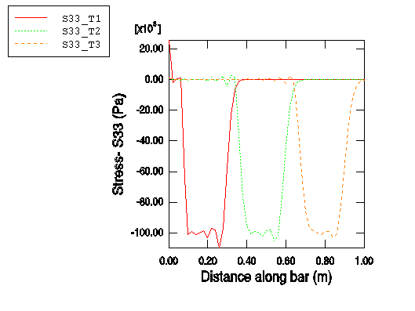
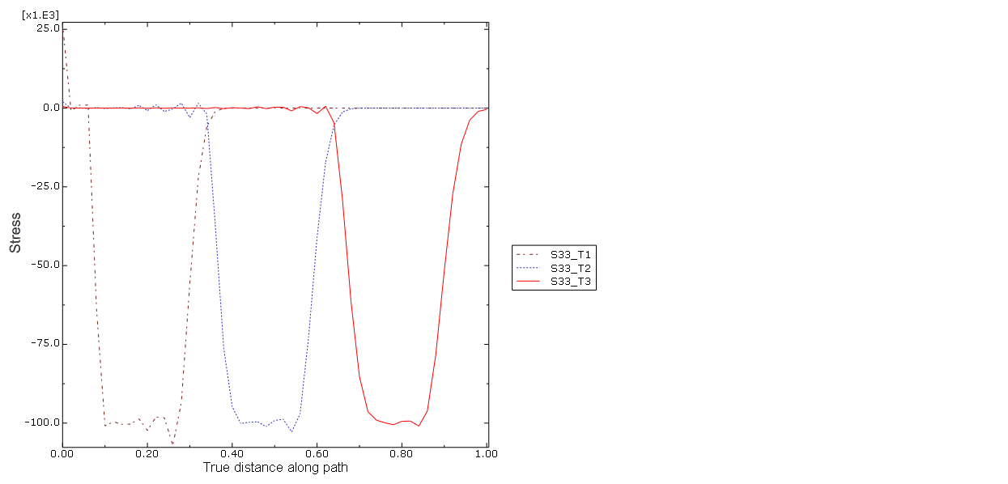
Получено
График распределения напряжения вдоль длины стержня

Slide 5
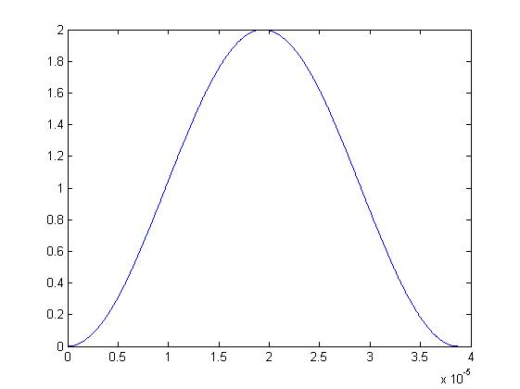

Форма импульса
$ԏ=1+Cos(2\frac{ \text{π}}{T}t+ \text{π}\text{)}$
$$T=3.88∙{10}^{−5}с$$
$$ԏ,$$
$$Па$$
t, c

Slide 6
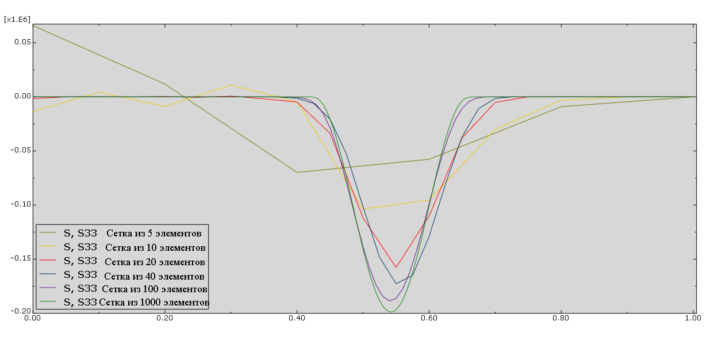
Анализ
Влияние количества элементов разбиения на сходимость,
графики построены для момента времени$≈1.11∗{10}^{−4}с$
Напряжение, Па
Длина стержня, м
Форма импульса в зависимости от количества элементов разбиения

Slide 7
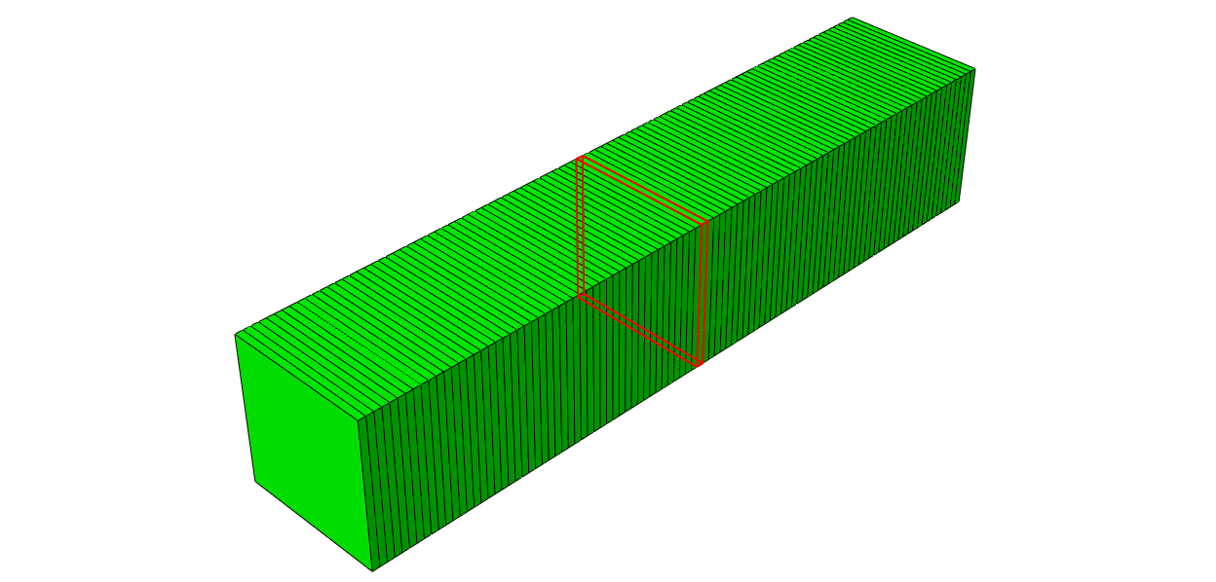
Анализ в точке
Рассматриваем точку в различных сечениях
в зависимости от выбора сетки
Скорость распространения волны в
стержне примем:
$$с_{p}=\sqrt{\frac{E(1− \text{ν})}{(1+ \text{ν})(1−2 \text{ν})\text{ρ}}}=5.98∙{10}^{3}м/с$$
Импульс должен дойти до рассматриваемого сечения через вре-
мя $t_{расч}=L/с_{p}$ c , максимальное значение напряжения должно
наблюдаться в момент времени $L/с_{p}+\frac{1}{2}t_{p} c, где L−длина от$
$начала$балки, до сечения.
Анализ в серединной точке проводится для оценки времени
задержки распространения импульса, а также для того, чтобы оценить форму и размер импульса в зависимости от размера элемента разбиения.
Далее будем рассматривать точки в теле для разных размеров элементов (5;10;20;40;100).

Slide 8
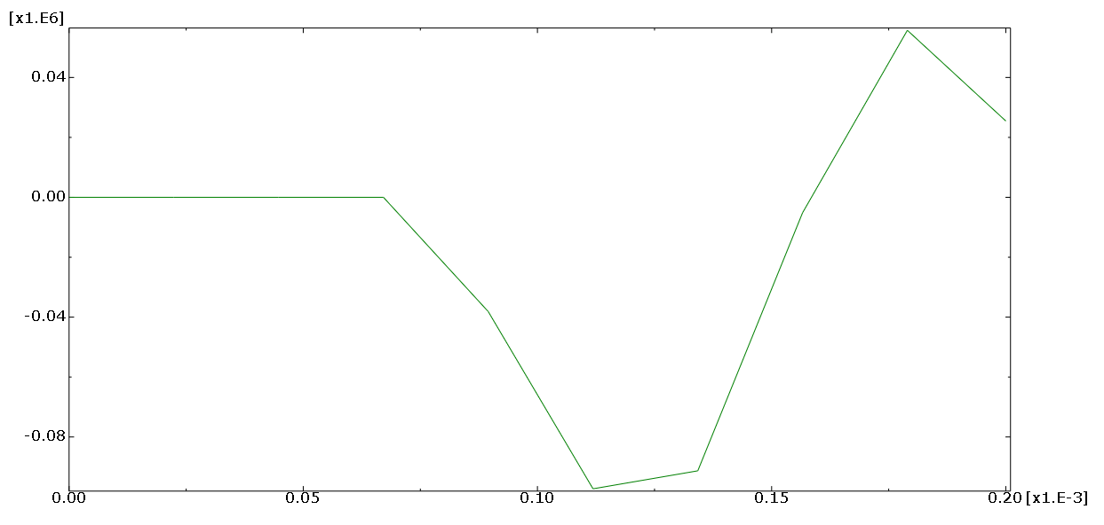
Размер элемента 0.2м
Изменение импульса с течением времени в серединной точке рассм. сечения
Напряжение, Па
Время, с
L, м | $$t_{расч}, с ×{10}^{−3}$$ | $$t_{эксп}, с$$ $$×{10}^{−3}$$ | $$t_{экст.расч}, с$$ $$×{10}^{−3}$$ | $$t_{экстр.эксп}, с$$ $$×{10}^{−3}$$
0.4 | 0.067 | 0.067 | 0.087 | 0.112

Slide 9
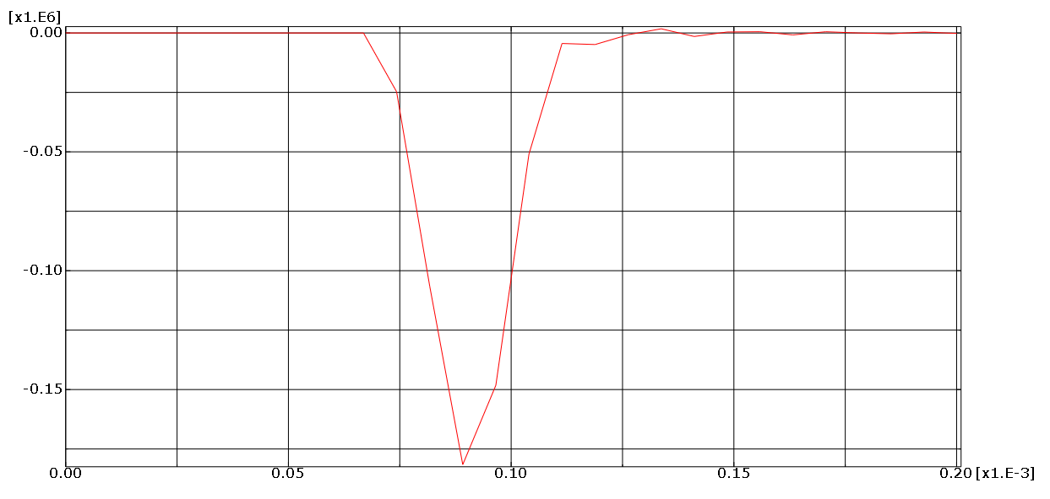
Размер элемента 0.05м
Изменение импульса с течением времени в серединной точке рассм. сечения
Напряжение, Па
Время, с
L, м | $$t_{расч}, с ×{10}^{−3}$$ | $$t_{эксп}, с$$ $$×{10}^{−3}$$ | $$t_{экст.расч}, с$$ $$×{10}^{−3}$$ | $$t_{экстр.эксп}, с$$ $$×{10}^{−3}$$
0.4 | 0.067 | 0.068 | 0.087 | 0.089

Slide 10
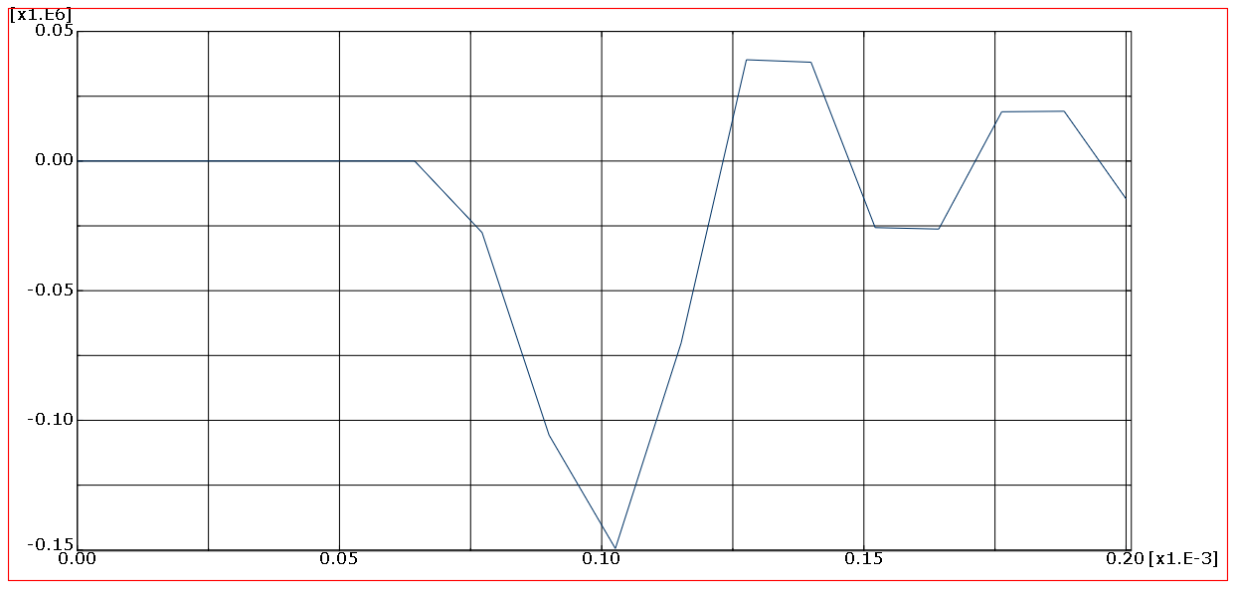
Размер элемента 0.1м
Изменение импульса с течением времени в серединной точке рассм. сечения
Напряжение, Па
Время, с
L, м | $$t_{расч}, с ×{10}^{−3}$$ | $$t_{эксп}, с$$ $$×{10}^{−3}$$ | $$t_{экст.расч}, с$$ $$×{10}^{−3}$$ | $$t_{экстр.эксп}, с$$ $$×{10}^{−3}$$
0.4 | 0.067 | 0.064 | 0.087 | 0.102

Slide 11
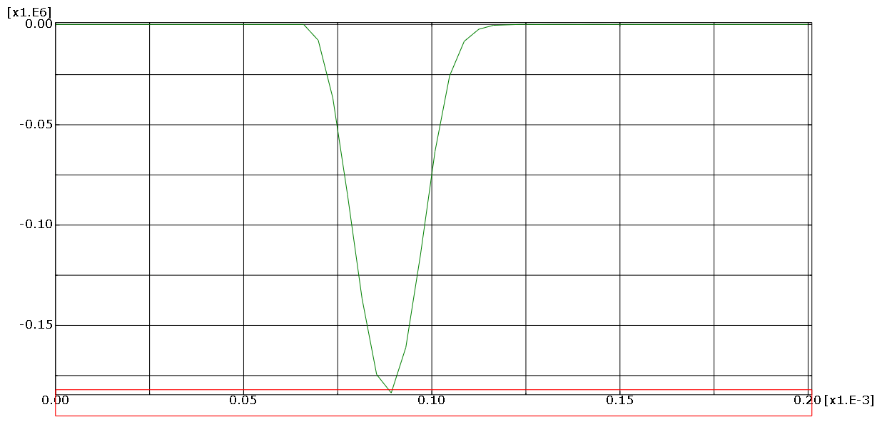
Размер элемента 0.025м
Изменение импульса с течением времени в серединной точке рассм. сечения
Напряжение, Па
Время, с
L, м | $$t_{расч}, с ×{10}^{−3}$$ | $$t_{эксп}, с$$ $$×{10}^{−3}$$ | $$t_{экст.расч}, с$$ $$×{10}^{−3}$$ | $$t_{экстр.эксп}, с$$ $$×{10}^{−3}$$
0.4 | 0.067 | 0.066 | 0.087 | 0.089

Slide 12
Размер элемента 0.2м
Изменение импульса с течением времени в серединной точке рассм. сечения
Напряжение, Па
Время, с
L, м | $$t_{расч}, с ×{10}^{−3}$$ | $$t_{эксп}, с$$ $$×{10}^{−3}$$ | $$t_{экст.расч}, с$$ $$×{10}^{−3}$$ | $$t_{экстр.эксп}, с$$ $$×{10}^{−3}$$
0.4 | 0.067 | 0.064 | 0.087 | 0.087

Slide 13
Выводы
Из графика на слайде 6 можно сделать вывод, что минимальное рекомендуемое количество элементов на длину волны- 8, так как импульс начинает распространяться по функции, похожей на заданную.
При рассмотрении отдельно выбранной точки балки были построены графики для разных размеров элементов, из которых можно сделать вывод, что функция, приближенная к рассматриваемой формируется только при размере элемента 0.025, т. е. 8 элементов на длину волны.
Notes:
за счет этого экспериментальное время опережает время расчетное, где нет учета действия момента инерции. Импульс преобретает такую нестабильную и непредстказуемую форму из-за смешения с импульсом инерции, вызывается резонанс и взаимо затухание!?!?!

